Slide 1
2019.12.26
第５回大阪スマートシティ戦略会議
資料５
キャッシュレス社会の実現に向けて
スマートシティ戦略タスクフォース

Slide 2
目 次
第１章 キャッシュレスの現状と課題
① キャッシュレスの意義と決済手段の種類、新たな決済手段
② 世界及び日本の普及状況比較
③ 政府主導による海外のキャッシュレス推進
④ 訪日外国人旅行者の決済手段に関する状況
⑤ タクシーのキャッシュレス
⑥ キャッシュレスのメリット（事業者・利用者）
⑦ キャッシュレスに対する事業者と利用者の意識
第２章 自治体のキャッシュレスの現状と課題
① 国内自治体の取り組み事例（神奈川県、福岡市、東京都）
② キャッシュレス導入状況と課題（大阪府、大阪市、府内市町村）
③ 府内市町村の取組み状況
④ 自治体の中でまずはどこから取り組むべきか
第３章 大阪におけるキャッシュレス戦略
① 大阪におけるキャッシュレスの今後の方向性
② はんこレス導入によるメリット
③ 都市のキャッシュレス化に向けた取組みの例

Slide 3
第１章 キャッシュレスの現状と課題
世界的なキャッシュレスの流れを踏まえ、社会全体の⽣産性が向上し、消費者、事業者がそれぞれ付加価値を享受できる社会の実現を⽬指していくことが必要。決済方法はクレジットカードのほか、電子マネー、デビットカード、QRコードなどが提供されている。また、新たな技術として、顔認証技術なども登場してきている。
世界各国のキャッシュレス決済⽐率の⽐較を行うと、キャッシュレス化が進展している国は40％〜60％台であるのに対し、⽇本は約20％にとどまっている。海外では、現金乗車のできない公共バス（ロンドン）や手数料無料のコード決済サービス（韓国）等により強力にキャッシュレス化を進めている国もある。キャッシュレス化が遅れている日本では、訪日外国人旅行者が不便を感じることが多い。東京など他の大都市に比べると、大阪ではタクシーをはじめキャッシュレス化が進んでいない状況にある。
キャッシュレス化は、購買における利便性の向上など消費者にとってメリットがあるだけでなく、売上機会の増加や、現金取扱業務の効率化による人手不足の解消、コストダウン、犯罪リスクの低減など事業者にも大きなメリットがある。
このようなメリットがあるにも関わらず、事業者は決済手数料に対する課題を感じており、消費者はセキュリティや使い過ぎの不安といった声が聞かれるのが現状。
あああああ
あああああ

Slide 4
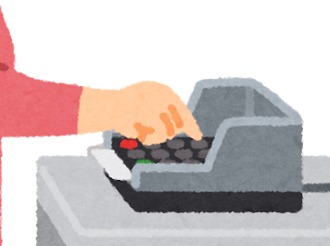



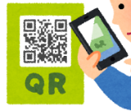
キャッシュレスの意義と決済手段の種類
■「キャッシュレス」とは・・・
「物理的な現金（紙幣・硬貨）を使用しなくても活動できる状態」
（経済産業省「キャッシュレス・ビジョン」より）
■「キャッシュレス」の種類・・・
「クレジットカード」、「電子マネー」、「デビットカード」、スマートフォンを使った「QRコード」などがあり、タッチ式の決済であればスピーディーな決済、QRコードであればアプリ上で購買履歴が参照できるといったメリットがそれぞれに存在。
普段利用するキャッシュレス決済手段についてのアンケート結果
キャッシュレス決済手段の例
出典：「一般消費者 における キャッシュレス利用実態調査レポート」
（NECソリューションイノベーター 2019年9月版）
決済方法のパターン
出典：「キャッシュレス・ロードマップ2019」（一般財団法人キャッシュレス推進協議会）

Slide 5
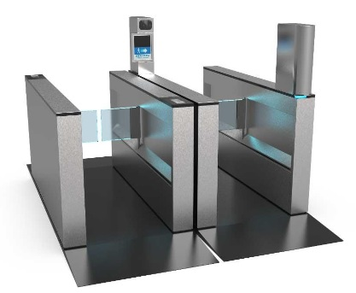
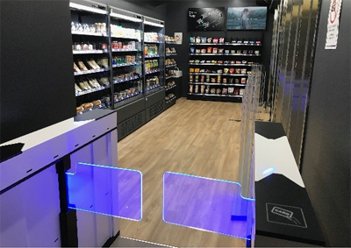



新たな決済手段の技術革新
スマートな会計の実現に向けて、決裁手段は次々と新たなテクノロジーの検討がすすめられている。利用者の利便性向上に加え、人手不足、長時間労働などの課題解決をめざす。
■顔認証
Osaka Metroは顔認証を用いた次世代改札機の実証実験を2019年12月10日から一部の駅で社員対象に開始。2024年度に全駅導入を目指し、実用化に向けた課題抽出等を行う。
出典：Osaka Metroホームページ
■AI無人店舗
米国、中国、日本のコンビニエンスストア等にて複数台のカメラ、センサーにより自動認識して清算するレジなし店舗が出現。人手不足、従業員の長時間労働、待ち時間ゼロへの対応。
■タグ読み取りセルフレジ
出典：NECホームページ
買い物かごに入れた商品のタグ(RFID)をまとめて自動で読み取り、即座に会計を行うセルフレジを実現。レジ待ち行列が解消される。

Slide 6
キャッシュレスの普及状況（海外と日本の比較）
政府主導でクレジットカード決済促進を進めてきた韓国の96.4%をはじめ、キャッシュレス化が進展している国は軒並み40％以上であるのに対し、日本は約20％にとどまっている。
各国のキャッシュレス決済⽐率の状況（2016年）
出典：世界銀行「Household final consumption expenditure（2016 年）」及びBIS「Redbook Statistics（2016 年）」の非現金手段による年間決済金額から算出
※中国に関しては、Euromonitor International より参考値として記載

Slide 7
キャッシュレスの普及状況（都道府県の比較）
東京都や千葉県、神奈川県などの首都圏が上位を占めており、キャッシュレス決済が進展している。
大阪府は17.4%で全体の7番目。全国平均（16.1%）よりは高いが、都市部を有する他の都道府県と比べてやや普及が遅れている。
都道府県別キャッシュレス決済比率（2016年）
↑全国平均 16.1%
出典：「2016年商業統計」（経済産業省）
※キャッシュレス決済比率＝（クレジットカード決済額＋電子マネー決済額）/決済総額×100
※表は、販売額の内訳が公表されていない山口県及び徳島県を除く45団体について作成。

Slide 8
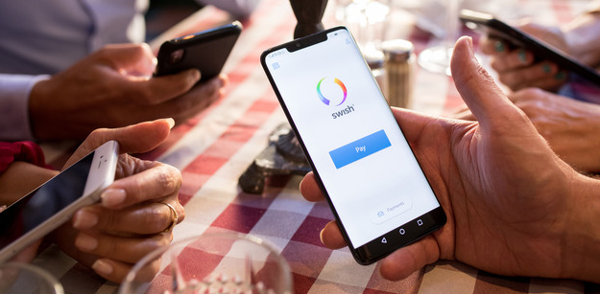
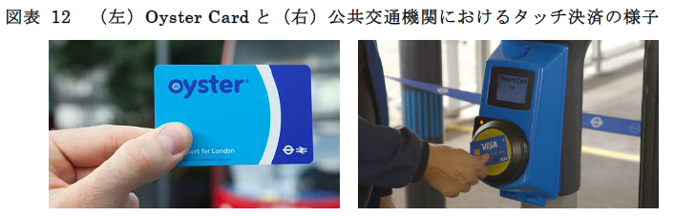
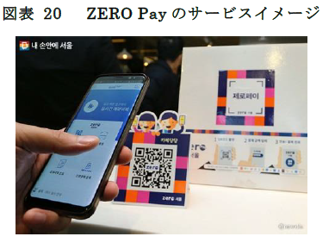
政府主導による海外のキャッシュレス推進
■イギリス(ロンドン)＜Oyster Card/公共交通系＞
■スウェーデン＜Swish／銀行系＞
2012年のオリンピックを契機に、キャッシュレスの推進が図られ、ロンドン全店舗の62％（45万店）がタッチ決済に対応。
2012年、スウェーデンの大手銀行が共同開発により、個人間送金サービスアプリ「Swish」の提供を開始。
お互いの電話番号だけを使い指定の銀行口座へ送金が可能。（2019年時点で人口の約70%が利用）
ロンドンバスは現金での乗車ができなくなり、オイスターカード（ICカード）に加え、クレジットカードやデビットカードで乗車可能に。
同国では、出生時に１０桁の個人識別番号を付与。この番号がなければ銀行口座の開設から、病院の予約、確定申告まで、何もできないほどまでに普及している。
Swishのイメージ（Swish HPより）
■韓国(ソウル市)＜ZERO Pay／流通系＞
2018年から「ZERO Pay」と呼ばれるコード決済の提供を試験的に開始。小規模の個人事業主には、決済手数料０％で提供されている。
海外では、政府主導によるキャッシュレス化の取組みや、完全キャッシュレス化（非現金化）・ インセンティブの付与といった施策により、キャッシュレス化がさらに進んでいく状況
現在、銀行20行、決済事業者4社が参加。各事業者の既存アプリで利用可能なことが参入障壁を下げる要因となっている。
出典：「キャッシュレス・ロードマップ2019」（一般財団法人キャッシュレス推進協議会）

Slide 9
訪日外国人旅行者の決済手段に関する状況①
2018年11月～2019年1月に行われた国の調査で、訪日外国人旅行者が困ったこととして「クレジット／デビットカードの利用」の割合が10.0％、「モバイルペイメント等」が5.5％。前者が前年比減少する一方、後者は前年比増加。
旅行中に困ったこと（ｎ＝4,037 複数回答）
項 目 | 2016年度 | 2017年度 | 2018年度 | 2017 →2018
施設等スタッフとのコミュニケーションがとれない | 32.9％ | 26.1％ | 20.6％ | △5.5％
無線公衆無線LAN環境 | 28.7％ | 21.2％ | 18.7％ | △2.5％
公共交通の利用 | 18.4％ | 18.9％ | 16.6％ | △2.3％
多言語表示の少なさ・わかりにくさ （観光案内板・地図等） | 23.6％ | 21.8％ | 16.4％ | △5.4％
クレジット／デビットカードの利用 | 13.6％ | 14.2％ | 10.0％ | △4.2％
鉄道の割引きっぷ | 10.6％ | 12.1％ | 7.2％ | △4.9％
両替 | 16.8％ | 14.7％ | 6.5％ | △8.2％
その他の決済手段（モバイルペイメント等） | 未調査 | 2.7％ | 5.5％ | 2.8％
困ったことはなかった | 30.1％ | 34.8％ | 36.6％ | 1.8％
出典：平成30年度 「訪日外国人旅行者の受入環境整備に関するアンケート」（観光庁）
※訪日外国人利用者の多い空港（成田:1,228件 東京:799件 関西:1,531件 福岡:479件）などでアンケート。
回答数 4,037件

Slide 10
訪日外国人旅行者の決済手段に関する状況②
「クレジット／デビットカードの利用」で困った場面は、観光地が7割強で、公共交通機関内が約3割と続く。
利用した公共交通機関で「クレジットカード等、希望していた支払い方法で払えなかった」割合は3.4～7.1％。比率ではタクシーが高く、人数では在来線が多い。
クレジットカード／デビットカードの利用について困った場面（ｎ＝405）
利用した公共交通機関で困った理由としてクレジットカード等、
希望していた支払い方法で支払えなかった割合
交通機関 | 希望していた支払い方法で支払え なかった割合 | 利用人数
タクシー | 7.1％ | 1,195人
新幹線 | 5.2％ | 1,623人
在来線 | 4.6％ | 3,074人
バス | 3.4％ | 2,242人
出典：平成30年度 「訪日外国人旅行者の受入環境整備に関するアンケート」（観光庁）
※訪日外国人利用者の多い空港（成田:1,228件 東京:799件 関西:1,531件 福岡:479件）などでアンケート。

Slide 11
タクシーのキャッシュレスについて①
キャッシュレス化について、クレジットカード決済は一定数普及。2019年3月時点では非接触型ICカード決済や、QRコード決済の普及は進んでいない状況。2019年10月の消費税導入に伴う中小事業者向け「キャッシュレス・消費者還元事業」等により、現在、端末の無料化や手数料の軽減などの支援策でキャッシュレス決済導入が進められている。
キャッシュレス決済【端末】導入状況
■クレジットカードへの対応
１位 東京都 （98.5％）
２位 神奈川県（98.3％）
３位 愛知県 （92.4％）
８位 京都府 （82.6％）
９位 大阪府 （81.1%）
11位 北海道 （77.5％）
14位 福岡県 （75.9％）
17位 兵庫県 （71.5％）
■非接触型ICカードへの対応
１位 東京都 （85.2％）
２位 福岡県 （58.9％）
３位 愛知県 （45.3％）
４位 北海道 （35.2％）
16位 神奈川県（15.2%）
17位 兵庫県 （15.1％）
18位 大阪府 （14.4％）
29位 京都府 （ 6.8％）
■QRコードへの対応
１位 福岡県 （51.5％）
12位 東京都 （30.9％）
18位 京都府 （24.2％）
19位 北海道 （21.5％）
29位 愛知県 （12.5%）
38位 大阪府 （ 7.7％）
39位 兵庫県 （ 6.7％）
42位 神奈川県（ 5.9％）
北海道 東京 神奈川 愛知 京都 大阪 兵庫 福岡
100%
80%
60%
40%
20%
クレジットカード
非接触型ICカード
QRコード
出典：「決済用端末機導入状況（2019年3月31日現在）」（全国タクシー・ハイヤー連合会）を元に作成
※クレジットカード対応車両とキャッシュレス決済非対応車両の合計を分母に割合を算出

Slide 12
タクシーのキャッシュレスについて②
キャッシュレス決済の導入手法は多様であり、複数の決済手法に対応できる端末もある。現在、中小事業者向け「キャッシュレス・消費者還元事業」等により、キャッシュレス導入に伴う事業者の負担は抑えられている。事業終了後には端末等の初期費用がかかり、手数料は現在よりも負担増となる見込み。
キャッシュレス決済導入に伴う費用（例）
導入手法 | タクシー用 マルチ決済端末 | キャッシュレス決済代行事業者 |  | QRコード （シール型）
 |  | AirPAY | Square
対応可能 決済方法 | クレジットカード 交通系電子マネー その他電子マネー QRコード決済 | クレジットカード 交通系電子マネー その他電子マネー QRコード決済 | クレジットカード | QRコード決済
初期費用 | 端末 数万円 | カードリーダー 19,800円 iPhone、iPad 数万円 通信環境 数千円 | カードリーダー 7,980円 スマホ、タブレット 数万円 通信環境 数千円 | 特になし
ランニング コスト | 決済手数料 3～4％程度 通信費 端末使用料 | 決済手数料 3.24～3.74％ 通信費 月数千円 端末使用料 無料 | 決済手数料 3.25～3.95％ 通信費 月数千円 端末使用料 無料 | 決済手数料 2～4％程度
下線は消費者還元事業により現在は無料
月 数千円
決済手数料は消費者還元事業により現在は2.16%
QRコード決済は独自キャンペーンで無料の事業者あり
※Alipay、WeChat Payは消費者還元事業対象外

Slide 13
キャッシュレスのメリット
キャッシュレス化を進めることで、消費者、事業者双方にメリットがある。特に事業者は、売上増加が見込めるだけでなく、レジ締めに係る時間の節約、盗難リスクの低減などが見込まれ、人手不足の解消にも資する。
消費者 | 購買における 利便性向上 | 現金の煩わしさの軽減
 |  | 決済スピードの向上
 |  | 取引場所・時間の自由さ
 | お得感 | ポイント、割引、キャンペーン
 | 安全性の確保 | 現金の紛失・盗難リスクの軽減
 | データ利活用 | 消費管理が可能（自分、家族・・・）
事業者 （小売等） | 売上増 | 売上単価の向上
 |  | 売上機会の増加
 |  | 新たな顧客の獲得（インバウンド等）
 | ★人件費、 手間の削減 | 業務改革（人手不足対応）
 |  | 金銭受け渡し時間の短縮
 |  | 犯罪防止など安全性確保
 | データ利活用 | 売上管理、記録保管の簡易化
 |  | 個人の購買情報蓄積によるマーケティングの高度化
その他 | 取引の透明化 | 脱税、マネーロンダリングの抑制効果
出典：クレジットカードデータ 利用に係るＡＰＩ 連携に関する検討会資料（第5回）を基に作成

Slide 14
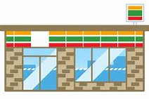
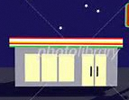
キャッシュレス導入時における事業者のメリット
事業者でのキャッシュレス導入を 「営業時間中」「時間外」に分けた場合、 ①現金管理に関わる業務改革（人手不足対応・人件費抑制）や、②時間短縮などの顧客サービス改善、③犯罪防止などの安全性確保といったメリットがある。
【営業時間中（日常）】
【開店前・閉店後】
１）業務改革（人手不足対応）
① レジの効率化により、人手不足対策につながる
② 現金管理のスペース（金庫）が不要
２）顧客サービス改善
① お釣りの渡し間違いが減り、トラブルや金額の
不一致も減少
② 金銭受け渡しの時間短縮につながる
③ インバウンドなど新たな顧客の獲得にもつながる
３）安全性確保
① 強盗や偽造通貨など犯罪被害が減る
② 従業員による窃盗・横領を防止
③ 紙幣・通貨に触れないので飲食店などで手を
洗いなおさずに済む
１）業務改革（人手不足対応）
① 多額の釣り銭の準備が不要
② 売上の預金や釣り銭の確保のために、銀行に
行く手間が省ける
③ 売上管理・在庫管理が容易になり、データ管
理及び分析がしやすくなる
④ 伝票と現金の照合作業の負担軽減
⑤ 伝票と現金の不一致が減ることで、
・ 従業員が残業して現金を捜索するコスト
・ 職場の雰囲気が悪化するリスク
・（店舗によっては）足らずの現金を従業員が
負担させられる といった悪循環の軽減につながる

Slide 15
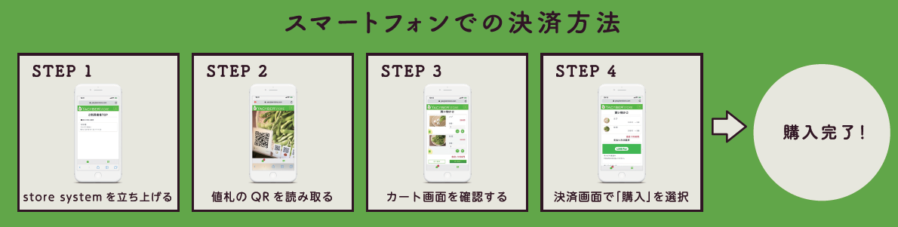
キャッシュレス導入事例
■YACYBER株式会社（大阪市）
無人野菜直売所「YACYBER STORE」において、キャッシュレスによる決済システムを導入。
専用のアプリから値札のQRコードを読み込み、購入手続を行う。
【キャッシュレスで得られるメリット】
現金の盗難リスクが無くなり、人手も必要でないため、空きスペースさえあれば
どこでも無人の直売所を設置することが可能となり、生産者のコスト削減。
新鮮な野菜をスマホのみで容易に購入することができ、消費者の利便性が向上
するとともに、販売高アップにより、生産者の利益も向上する。
購買情報により生産者はリアルタイムで販売状況を知ることができ、状況に応じ
遠隔地から価格を変更することも可能（ダイナミックプライシング）。
蓄積された購買データを生産者にフィードバックすることで、生産者は作付計画や販売計画に
活用でき、将来的には農業の効率化やフードロスの削減にも寄与することが期待される。
出典：YACYBER株式会社ホームページ ／ 「関西企業フロントラインNEXT Vol.15」（近畿経済産業局 2019. 8.28）

Slide 16
キャッシュレスに対する事業者の意識
出典：「キャッシュレス決済に関する緊急調査」（大阪商工会議所）をもとに一部表現を加工
【課題：決済事業者への期待】
「決済手数料率の引き下げ」、
「売上金振込手数料の引き下げ」など
手数料の引き下げに関する期待が大きい。
⇒決済事業者の協力を得ることが課題
決済にかかる手数料（種類別）
クレジットカード | ICカード | QRコード
約１～５％ | ３％台 | ０～3.74％ ※無償キャンペーン中
キャッシュレスのメリット、優位性や安全性の理解を広げる必要がある

Slide 17
キャッシュレスに対する利用者の意識
■キャッシュレス決済への懸念点
個人情報の流出や取り扱いへの抵抗感などセキュリティや現金を介さない取引による使い過ぎへの不安の声が目立つ結果。
また、決済手段や利用店舗、自分に最適なサービスがよく分からないという声も見られる。
⇒ キャッシュレスのさらなる普及には、安全性や分かりやすさがカギ
出典：「キャッシュレスに関する意識調査結果 令和元年８月１５日」（消費者庁）

Slide 18
第２章 自治体のキャッシュレスの現状と課題
先進自治体では、単なるキャッシュレスだけでなく、民間との連携（神奈川県、福岡市）やしごと改革の観点（東京都）から取組みを進めている状況。
大阪府、大阪市、府内市町村においては、民間事業者と同様、決済代行事業者の手数料負担の問題などから、キャッシュレスの取組みが進んでいないところが多い。
地域でのキャッシュレス普及を図るためにも、「まず行政から（隗より始めよ）」の精神で取り組むことが肝要。
取り組むべき分野としては、大きく分けて
「集客施設のキャッシュレス」（以下、「Ａ：施設関係」）と
「行政手続きのキャッシュレス」（以下、「Ｂ：行政手続き関係」）。
「Ａ：施設関係」は、特に規模が大きい施設がより効果的。「Ｂ：行政手続き関係」は、庁内のキャッシュレス化に留まらず、より大きな視点で、住民の利便性向上と業務の効率化を同時に進める。

Slide 19
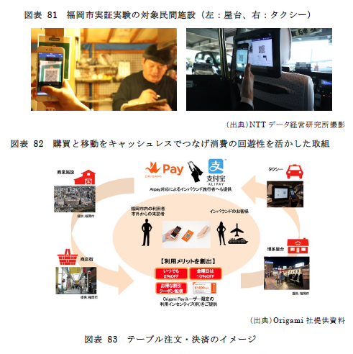
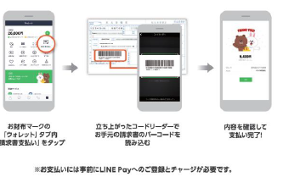
日本の自治体と地域ぐるみの取組み事例
■神奈川県 （LINE税支払い、マッチング等）
■福岡市 （自治体や屋台でのキャッシュレス）
Ａ：施設関係
Ａ：施設関係
令和元年６月、かながわ県民活動サポートセンターにおいて会議室等使用料及び駐車場料金についてキャッシュレス決済を導入。
平成30年６月から「キャッシュレス実証実験」を開始。公募による８事業者が、市の公共施設と民間施設において、コード決済を導入。現金決済のイメージが強い屋台やタクシー含め、580ヶ所で実施。
Ｂ：行政手続き関係
平成31年１月から、自動車税、個人事業税、不動産取得税の支払いに「ＬＩＮＥ Ｐａｙ」を導入。（都道府県初）
Ａ：施設関係
Ｂ：行政手続き関係
平成31年４月より福岡市の27窓口・41施設において、証明書の発行手数料や施設利用料等でQRコード決済サービスを本格導入。
事業者マッチング
キャッシュレスサービス提供者と商店街などの導入希望事業者とを
橋渡し。
消費者・事業者への普及啓発
消費者や事業者が抱える悩み解決のための普及啓発の展開。
実証フィールドの提供
事業者が行う最新技術の実証フィールドの提供。

Slide 20
自治体のキャッシュレス（東京都の考え方）
平成29年度より、都政改革本部において「しごと改革」（都庁ＢＰＲの推進）を議論。都庁における生産性の向上を図るため、速やかに着手する取組みとして「３つのレス」の取組みを推進として「キャッシュレス」を位置づけ。
「３つのレス」
○はんこレス（中間処理レス） 都庁における生産性の向上を図るため、中間処理の可視化とともに、はんこ処理の電子化を推進し、都庁の業務の基盤となる総務事務の改革につなげていく。 ⇒電子決定率：令和２年度末 80％
○ペーパーレス 紙資料をベースとしたこれまでの働き方から、ＩＣＴを活用した効率的で生産性の高い働き方への転換、定着を図るため、ペーパーレスの取組みを推進する。 ⇒コピー用紙の使用量の削減：平成28年度対比 △20％ ペーパーレス会議率：令和２年度末 90％
○キャッシュレス 都民サービスの向上とともに、現金紛失等のリスクの軽減や現金取扱い事務の効率化を図るため、都庁におけるキャッシュレス化の推進を図る。
都庁の生産性の向上と職員のライフ・ワーク・バランスの実現、都民サービスの更なる向上を図る。
都庁ＢＰＲ：ビジネス・プロセス・リエンジニアリングの略で、都庁における業務プロセスの抜本的な再構築を目指す取組みとして使用。

Slide 21
キャッシュレス導入状況と課題（大阪府・大阪市）
Ａ：施設関係 | Ｂ：行政手続き関係
≪クレジットカード対応≫ ○公共施設 ・万博記念公園（太陽の塔の事前予約）【府】 ・青少年海洋センター（ファミリー棟）【府】 ・大阪市立科学館（WEBチケット）【市】 ・大阪周遊パス（観光案内所販売分）【市】 （大阪城天守閣、天王寺動物園、大阪歴史博物館、大阪市立自然史博物館、大阪市立美術館、大阪市立東洋陶磁美術館、大阪市立科学館等 入場可） ≪スマホ決済・電子マネー等≫ ○府営駐車場【府】 ・茨木／江坂★／新石切★ ○二色の浜公園【府】 ≪口座振替≫ ○スポーツ施設多数（オーパス・スポーツ施設 情報システムで予約対応施設）【府・市】 | ≪クレジットカード対応≫ ○手数料（インターネット申請・申込みサービスに対応する手続きのみ）【府・市】 ≪スマホ決済・電子マネー等≫ ○府税※（自動車税のみ★）【府】 ○市税★【市】 個人市・府民税（普通徴収）、個人市・府民税（特別徴収）※ 固定資産税・都市計画税（土地・家屋）、固定資産税（償却資 産）、軽自動車税、法人市民税※、事業所税※、市たばこ税※ 入湯税※ ※注「コンビニ収納用バーコード」が印刷されていない納入書等は不可 ○国民健康保険料・後期高齢者医療保険料・ 介護保険料【市】 ○水道料金★【市】 ○サービスカウンター等で取得する一部証明書 (PiTaPaのみ可）【市】
★：クレジットカードも可
課題
○決済代行事業者への手数料負担、費用対効果 ⇒キャッシュレスが利用されるほど、自治体の金銭的負担が増加 ○【公の施設】料金収納が指定管理者の業務であるため、キャッシュレス導入費用は指定管理者（民間事業者）の負担となる

Slide 22
入場者数の多い施設(城、動物園) キャッシュレス導入状況
Ａ：施設関係
【実施の有無】 外国人観光客の利便性を考慮して分類 ※ホームページ、電話による聞き取り調査(2019年12月16日現在)
「◎」：AliPay、WeChat Pay利用可 「○」：クレジットカード利用可 「△」：交通系ICカードは別途購入の必要があるため
都市 | 施設名 | 実施 有無 | 入場者数 (単位:万人) | 種類
大阪市 | 大阪城 | × | 255
名古屋市 | 名古屋城 | ○ | 221 | クレジットカード、交通系ICカード、iD、QUICPay、nanaco、楽天Edy、WAON
京都市 | 二条城 | ◎ | 216 | クレジットカード、交通系ICカード、WAON、nanaco、楽天Edy、Alipay、WeChat Pay
姫路市 | 姫路城 | ○ | 159 | クレジットカード
彦根市 | 彦根城 | △ | 86 | 交通系ICカード
※ランキングは「2018年(1月～12月)」もしくは「2018年4月～2019年3月」
出典：全国のお城の入場者数調査レポート(https://kojodan.jp/blog/story/4237.html)
都市 | 施設名 | 実施 有無 | 入場者数 (単位:万人) | 種類
東京都 | 恩賜上野動物園 | ◎ | 384 | クレジットカード、電子マネー（Suica及び相互利用対象交通系ICカード）、QRコード決済（PayPay、LINEPay、Alipay、WeChat Pay）
名古屋市 | 名古屋市東山動植物園 | △ | 241 | 交通系ICカード(manaca)
大阪市 | 天王寺動物園 | × | 167
北海道 | 旭山動物園 | × | 143
埼玉県 | 東武動物公園(民間) | ○ | 117 | クレジットカード
※ランキングは2016年度
出典：総合ランキング.net 動物園入場者ランキング(http://sougouranking.net/ranking/nyujyou_zoo/)

Slide 23
大阪府・大阪市 集客施設 キャッシュレス導入状況
Ａ：施設関係
■大阪市 集客施設のうち、入場者数10万人以上の施設
都市 | 施設名 | 実施 有無 | 入場者数 (単位:万人) | 種類
大阪市 | 大阪城天守閣 | × | 256
大阪市 | 天王寺動物園 | × | 168
大阪市 | 大阪市立美術館 | ○ | 96 | クレジットカード
大阪市 | 大阪市立長居植物園 | × | 60
大阪市 | 大阪市立科学館 | △ | 42 | ※WEBチケットをクレジットカードで購入可能
大阪市 | 大阪歴史博物館 | × | 40
大阪市 | 大阪市立自然史博物館 | × | 31
大阪市 | 大阪城西の丸庭園 | × | 30
大阪市 | 咲くやこの花館 | × | 22
大阪市 | 大阪市立東洋陶磁美術館 | ○ | 16 | クレジットカード
※大阪市 市民利用施設（有料） 174施設 （集客施設 34施設、区民センター等 33施設、スポーツセンター・プール・運動場等 107施設、他 20施設）
出典：大阪市ICT戦略室、副首都推進局調べ（実施状況は2019年12月13日現在、※入場者数は平成30年度実績）
■大阪府 集客施設のうち、入場者数10万人以上の施設
都市 | 施設名 | 実施 有無 | 入場者数 (単位:万人) | 種類
大阪府 | 万国博覧会記念公園 | △ | 239 | ※太陽の塔のみ WEB販売時 クレジットカード
大阪府 | 大型児童館ビッグバン | × | 25
大阪府 | 花の文化園 | × | 11
※大阪府 府民利用施設（有料） 45施設（集客施設 ８施設、スポーツ施設・公園等 25施設、ホール・会議室等 ７施設、他 ５施設）
※入場者数は、団体利用や無料入場者を含む全入場者数

Slide 24
府内市町村の取組み状況
Ａ：施設関係
キャッシュレスを実施する市町村 １８市町
⇒一部市町村において税、保険料、水道料金などでクレジットカードやペイジー等の導入が進むも、決済代行手数料の課題などから未導入の団体が依然として多い状況。
Ｂ：行政手続き関係
市町村のキャッシュレス状況（府によるアンケート調査をもとに作成 12/25時点回答分）
 |  | 大阪市 | 堺市 | 岸和田市 | 豊中市 | 池田市 | 吹田市 | 泉大津市 | 高槻市 | 貝塚市 | 守口市 | 枚方市 | 茨木市 | 八尾市 | 泉佐野市 | 富田林市 | 寝屋川市 | 河内長野市 | 松原市 | 大東市 | 和泉市 | 箕面市 | 柏原市 | 羽曳野市 | 門真市 | 摂津市 | 高石市 | 藤井寺市 | 東大阪市 | 泉南市 | 四條畷市 | 交野市 | 大阪狭山市 | 阪南市 | 島本町 | 豊能町 | 能勢町 | 忠岡町 | 熊取町 | 田尻町 | 岬町 | 太子町 | 河南町 | 千早赤阪村
Ａ：施設関係 | 施設 使用料 等 |  |  |  |  |  |  |  |  |  |  | ク
Ｂ：行政手続き関係 | 手数料 |  |  |  |  |  |  |  |  |  |  |  |  |  |  |  |  |  |  |  |  |  |  |  |  |  |  |  |  |  | m d
 | 税 | ク ジ B L A 楽 | ジ |  | Y モ | B | ク | Y |  |  |  |  |  | Y |  |  | ク ジ L |  |  |  | Y | Y | Y |  | L |  | B P |  |  |  | Y |  |  |  |  |  |  |  | B P
 | 保険料 | ジ L | B L |  | モ | B |  | Y |  |  |  |  |  |  |  |  | ク ジ L |  | Y |  | ジ | Y |  |  | L |  | B P |  |  |  |  |  |  |  |  |  |  |  | B P
 | 水道 料金 | ク L | B L 楽 |  |  | ク |  |  |  |  |  | B |  |  |  |  |  |  |  |  | ジ B L 楽 | Y |  |  |  |  |  |  |  |  |  |  |  |  | L
【凡例】 ク：クレジットカード ／ ジ：ペイジー ／ B：PayB ／ P：PayPay ／ L：LINE Pay ／ A：Apple Pay ／ 楽：楽天銀行コンビニ支払サービス ／
モ：モバイルレジ ／ Y：Yahoo!公金支払い ／ m：Amazon Pay ／ d：d払い

Slide 25
自治体はまずはどこに取り組むべきか？
自治体の多岐にわたる経済活動のうち、キャッシュレス化する分野の選択と集中を行い、率先して取り組むことでより大きな効果が期待できる。
【A：集客施設】
・2025年の万博に向け、インバウンドにも効果的な施設
・キャッシュレス化で処理時間の短縮期待（行列の解消）
⇒特に規模が大きく、集客力の高い施設がより効果的
【B：行政手続き】
・現金、ハンコ、書類を持たずに手ぶらで手続き
・自宅にいながら、オンライン決済により手続きが完結（利便性の向上）
・併せて庁内の「しごとのやり方」を考える契機に（業務改革）
⇒庁内の「キャッシュレス化」に留まらず、より大きな視点で、
住民の利便性向上と業務の効率化を同時に進める
◎自治体が率先してやることに意味がある
◎住民の決済手段の選択肢を増やす
まず行政から（隗より始めよ）

Slide 26
第３章 大阪におけるキャッシュレス戦略

Slide 27
大阪におけるキャッシュレスの今後の方向性
キャッシュレスを進めるにあたって、まずはできるところから以下の4本柱を中心に取り組みを進める
【4本柱】
１．まずは大規模集客施設から【A:施設関係】
⇒万博に向けて、集客施設など特にインバウンドに効果的な大規模集客施設から
検討開始、必要に応じ民間にも要請（タクシーなど）
２．先行事例の導入推進【B:手続き関係】
⇒先進自治体並みの導入を目指す（頻度、件数（手数料、税等）が多いもの、他の
自治体での好事例を中心に）
３．業務改革、窓口改革
⇒キャッシュレスだけでなく、はんこレスやペーパーレスもセットで取組む
４．啓発活動
⇒人手不足解消、人件費削減にもつながるキャッシュレス化のメリットを中小企業に
アピール（大商などと連携）
⇒キャッシュレス社会に向けて、自治体が率先して取組むとともに、業務改革、窓口改革に繋げつつ、取組みを発展、拡張していく

Slide 28
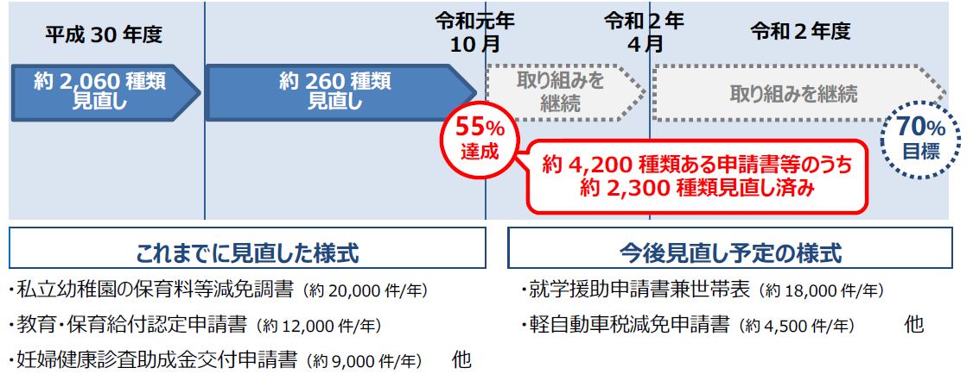
はんこレス導入によるメリット
はんこレスは、行政手続きのオンライン化やキャッシュレスと一体で導入することで、役所に通う頻度を減らすことができるなど高いパフォーマンスを発揮
導入メリット
住民は、役所等に通う頻度を減らすことができる。
行政も、印影の確認を省略でき、押印漏れで書類を不備返送する手間がなくなるなど業務の効率がアップする。
また、行政手続きのオンライン化やキャッシュレスと組み合わせることで、さらなる効率化、システム化につながる。
■導入事例：千葉市
■導入事例：福岡市
千葉市では平成26年６月から順次、押印の義務付けを一部廃止。
押印を必要としていた約3000種類の手続きのうち、３分の２にあたる約2000種類の手続きについて、「署名」又は「記名押印」の選択制などに改めた。
福岡市では住民負担を軽減するとともに，各種⼿続きのオンライン化を推進しやすい環境を作るため，申請書等への押印の義務づけを段階的廃⽌へ。
保育所の申込書など、約2300種類の押印不要に。
区分 | 手続きの数
押印が原則不要となる手続き | 2,075種類
法令等による押印義務付けがある ため引き続き押印が必要な手続き | 1,063種類
合 計 | 3,138種類

Slide 29
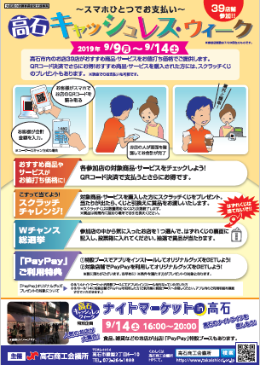
都市のキャッシュレス化に向けた取組みの例
■地域での普及活動
■大阪府宿泊施設の環境整備促進事業
商工会・商工会議所や大阪府商店街振興組合連合会と連携し、府内各所で、中小・小規模事業者や商店街向けにキャッシュレス決済の導入をテーマとしたセミナーや、決済事業者による体験・相談会を開催。
○2019年度に26の商工会・商工会議所で開催予定
○2019年8月 商店街振興組合連合との共催による商店街向けセミナー
＜消費者参加型イベントの例＞
高石キャッシュレスウィーク
（2019年9月9日～9月14日）
高石商工会議所では、市内39の店舗
が参加し、QRコード決済利用者に対する
低価格での商品・サービスの提供や、決済
事業者が相談に応じる特設ブースを設ける
などのイベントを実施
大阪府内の宿泊施設（ホテル、旅館、簡易宿所）が、
旅行者の利便性や快適性の向上を目的として、新たに実施する旅行者の受入対応強化の取組みを支援する補助制度。
補助対象事業として「キャッシュレス決済端末導入」を含む。
○補助率及び補助上限額
補助対象経費の１／２以内
１宿泊事業者及び１宿泊事業者団体につき ２００万円
※維持管理費用（ランニングコスト）は、対象外
■キャッシュレス・消費者還元事業
（経済産業省）
2019年10月の消費税率引上げに伴い、需要平準化対策として、キャッシュレス対応による生産性向上や消費者の利便性向上の観点も含め、消費税率引上げ後の9カ月間に限り、中小・小規模事業者によるキャッシュレス手段を使ったポイント還元を支援
○決済端末等の導入補助（国2/3、決済事業者1/3負担）
○決済手数料の補助（実質2.17％以下になる）

